Slide 1
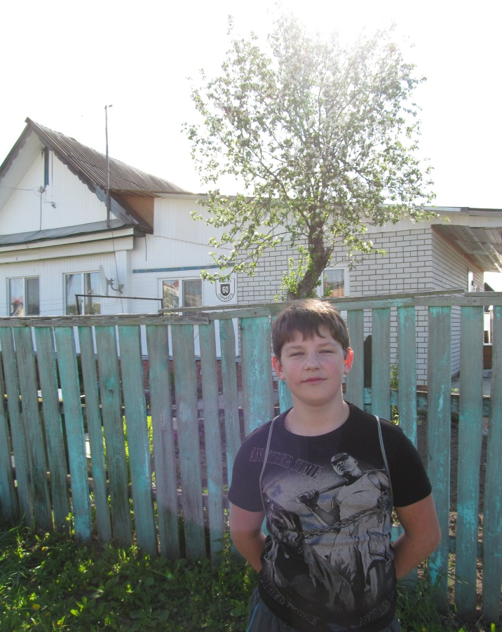
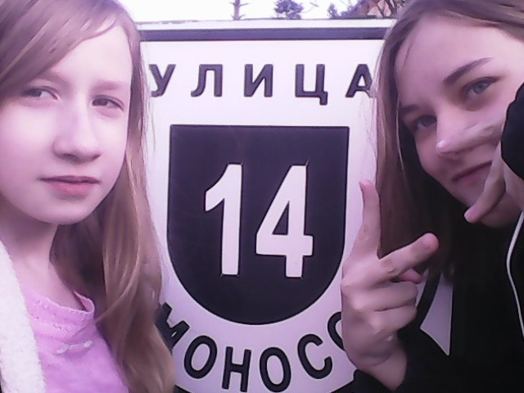
Селфи-квест
«Прочти Саров»
Работу выполнили учащиеся 6 В класса МБОУ Школа № 14 города Сарова,
руководитель М. Н. Леонтьева, m-uszova@yandex.ru

Slide 2
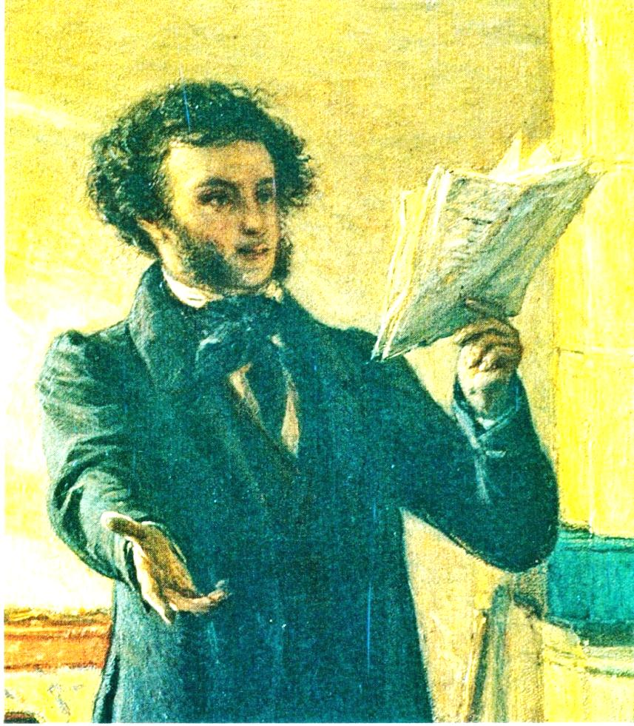
Улица Пушкина
Мы все учились понемногу чему-нибудь и как-нибудь… А. С. Пушкин «Евгений Онегин»

Slide 3
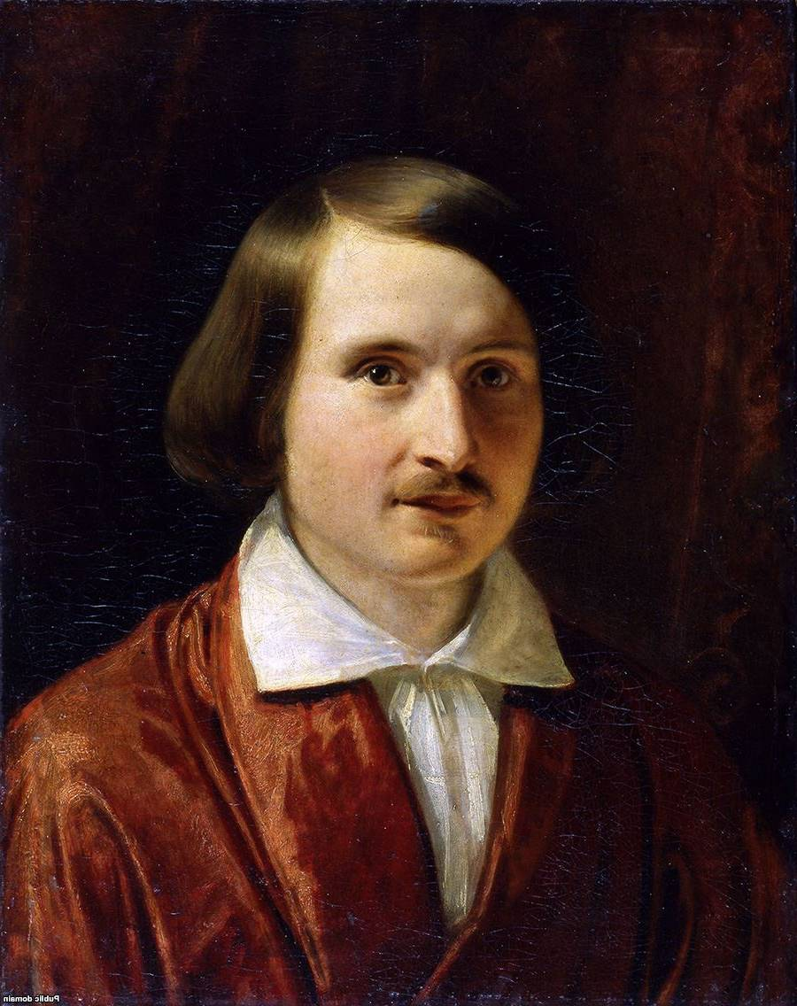
Улица Гоголя
Молодость счастлива тем, что у нее есть будущее. Н. В. Гоголь

Slide 4
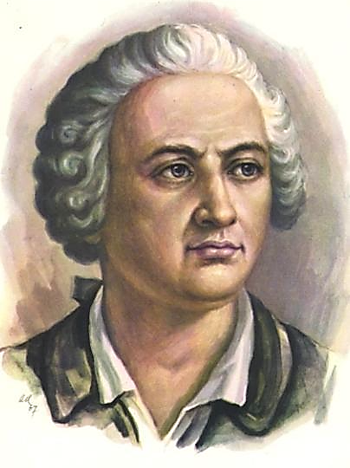
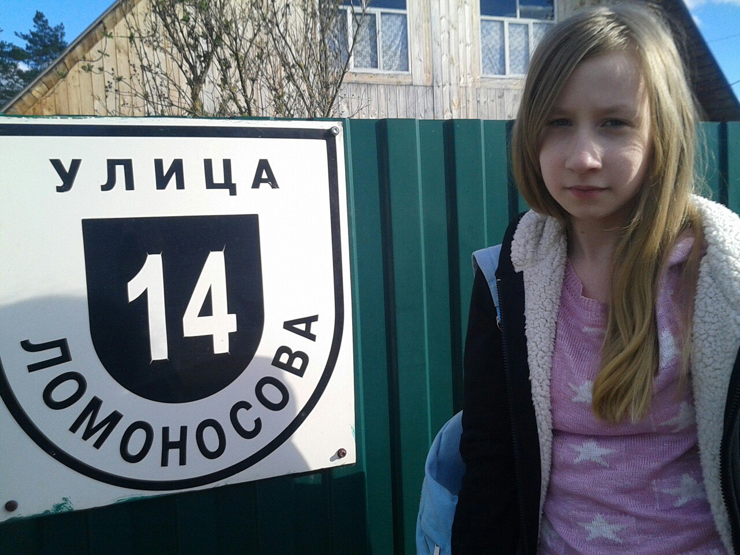
Улица Ломоносова
Кто малого не может, тому и большее невозможно. М. В. Ломоносов

Slide 5
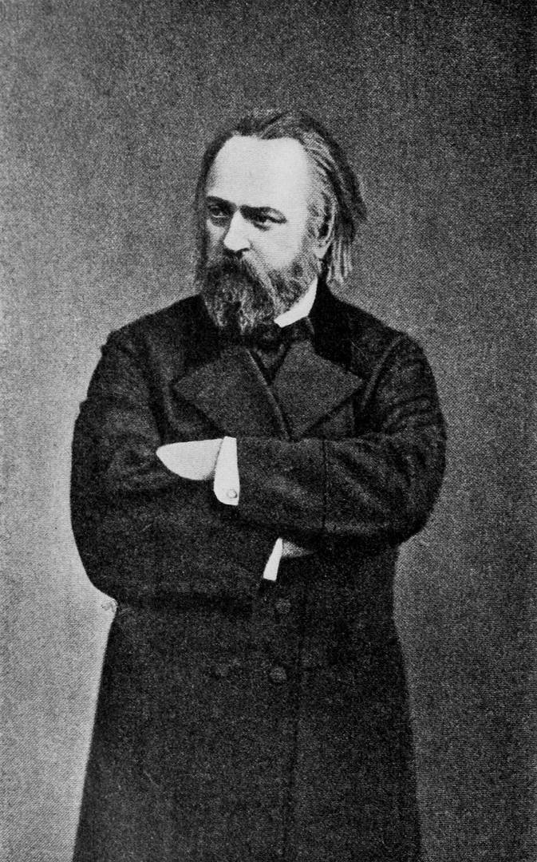
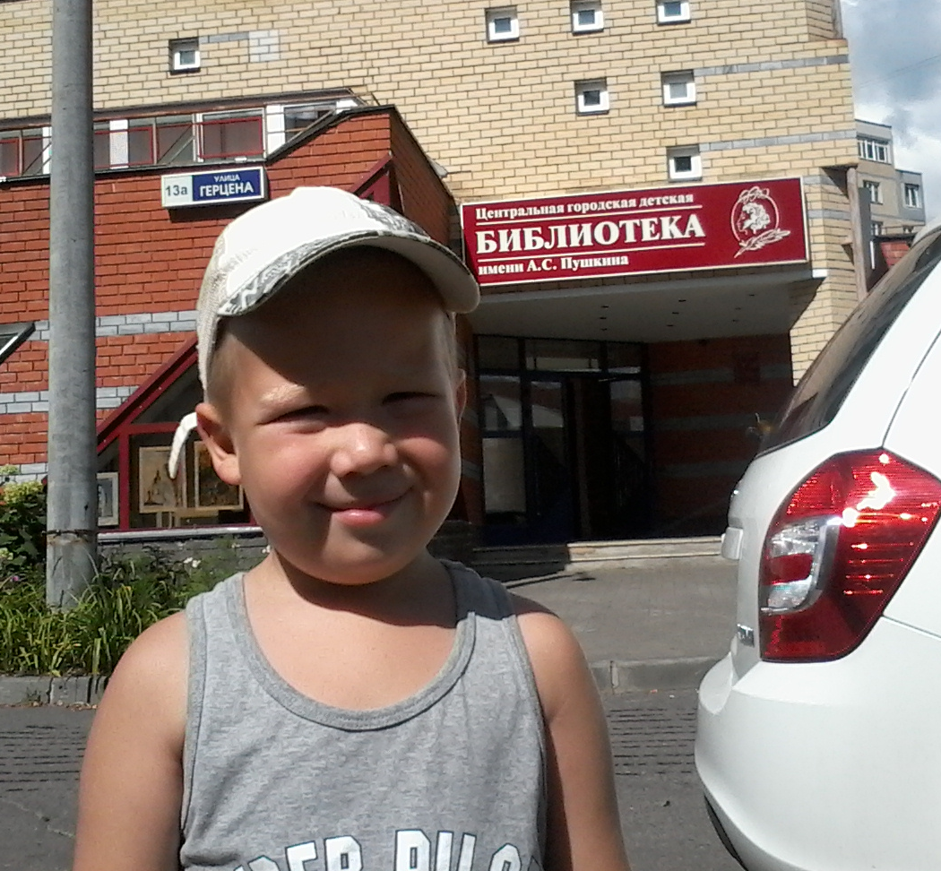
Улица Герцена
Умение читать хорошие книги вовсе не равносильно знанию грамоты. А. И. Герцен

Slide 6
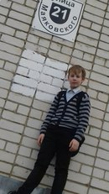
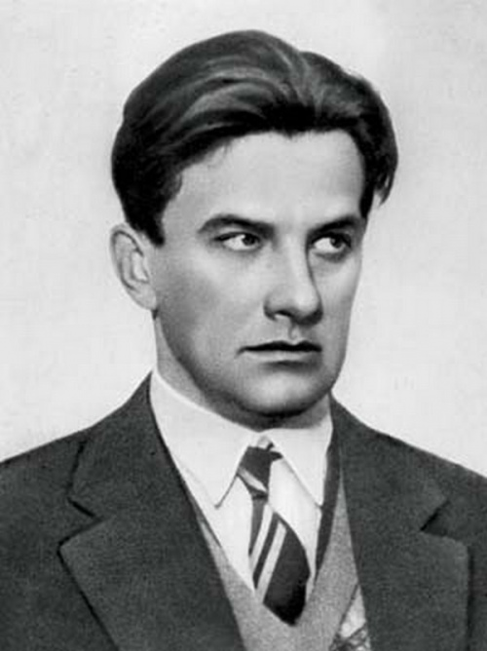
Улица Маяковского
Вырастет и сына свин, если сын - свиненок! В. В. Маяковский

Slide 7
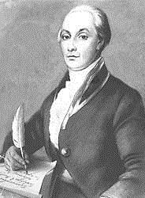
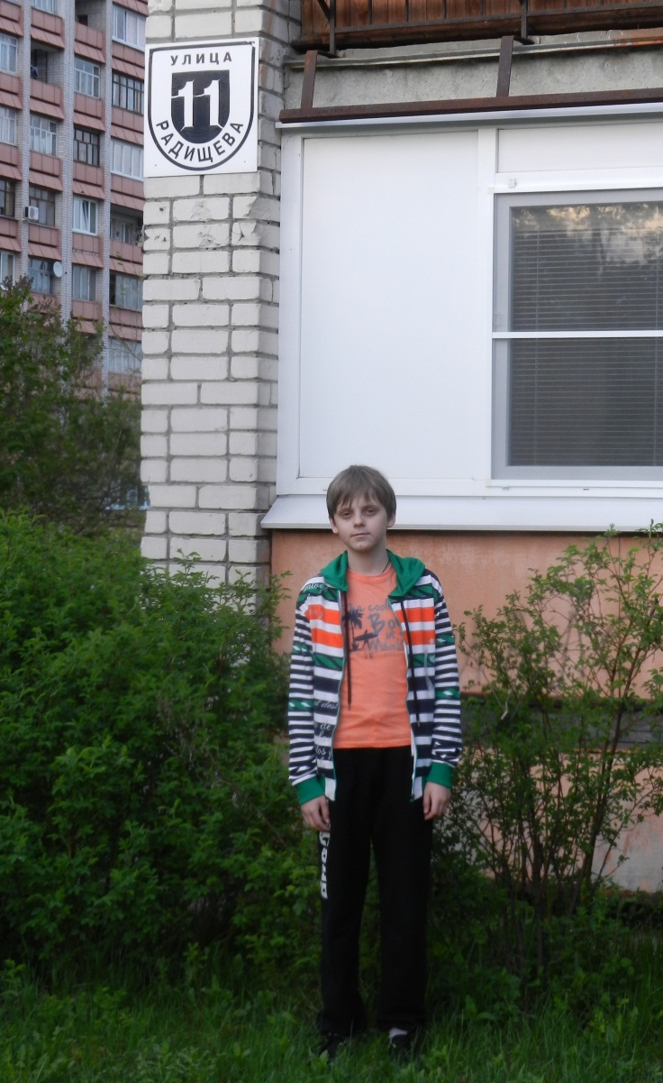
Улица Радищева
Не с телом ли растёт душа, не с ним ли мужает и крепится, не с ним ли вянет и тупеет? А. Н. Радищев

Slide 8
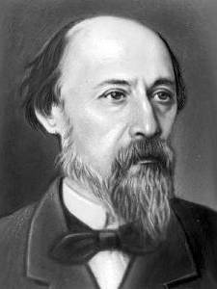
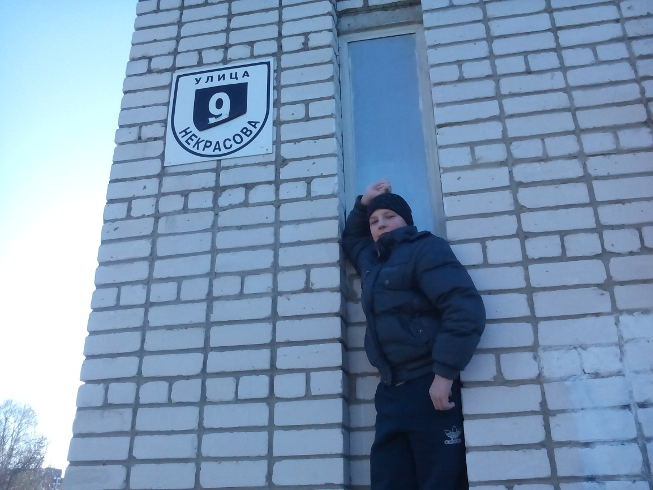
Улица Некрасова
Поэтом можешь ты не быть, но гражданином быть обязан. Н. А. Некрасов «Поэт и гражданин»

Slide 9
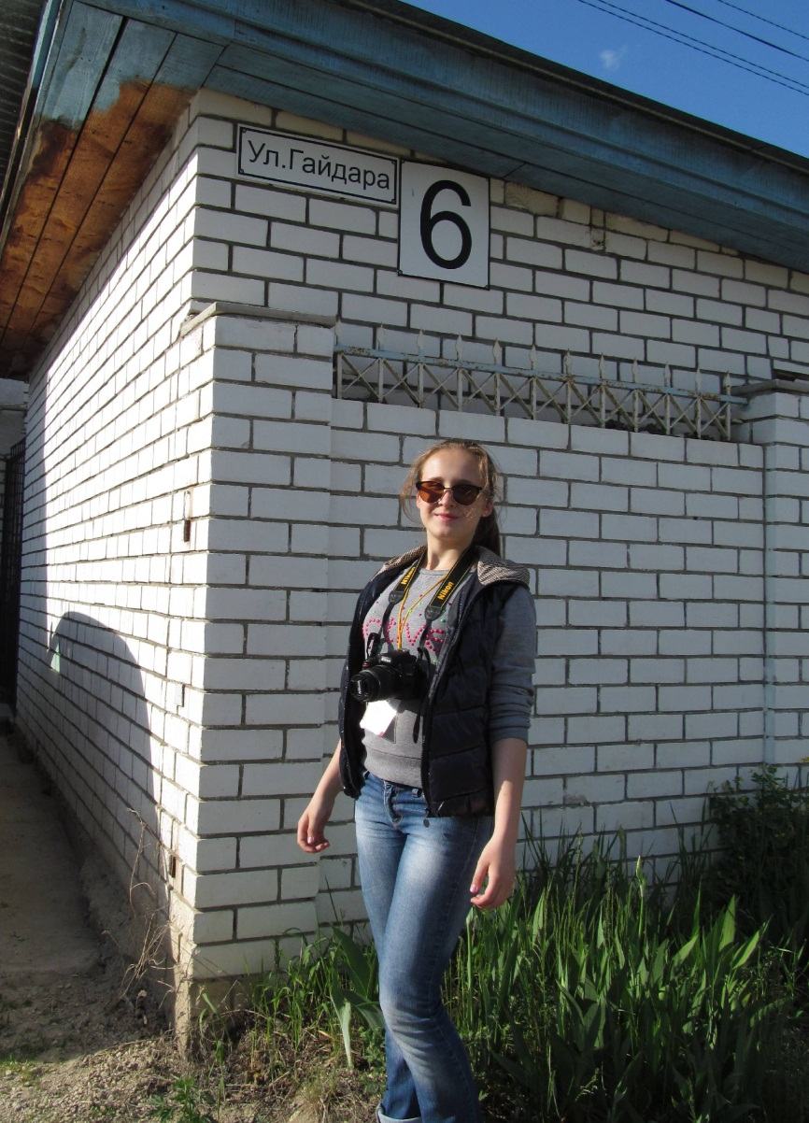
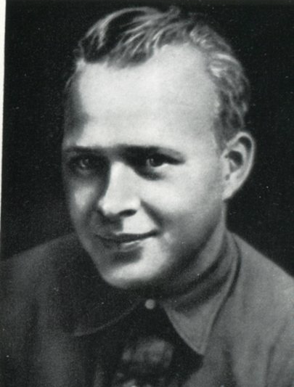
Улица Гайдара
Словарь — такая книга, которую можно перечитывать без конца: все равно всего не запомнишь.
Аркадий Гайдар «Аркадий Гайдар. Сочинения в двух томах»

Slide 10
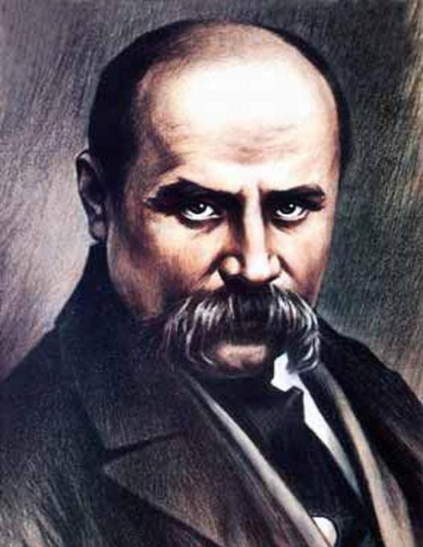
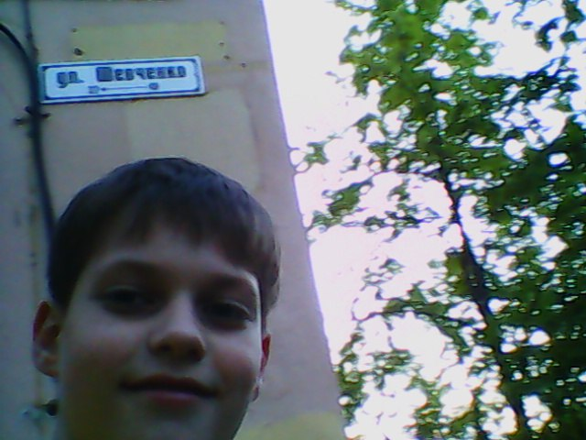
Улица Шевченко
И в самых радостных краях не знаю ничего красивей, достойной матери счастливой, с ребёнком малым на руках…
Тарас Шевченко

Slide 11
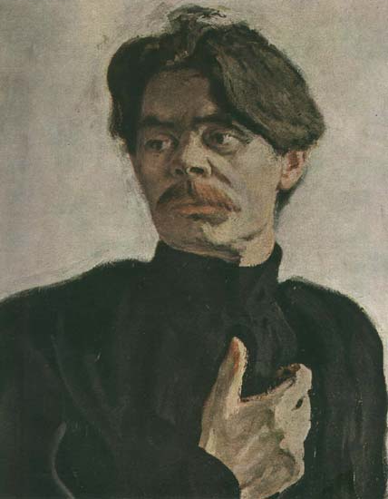
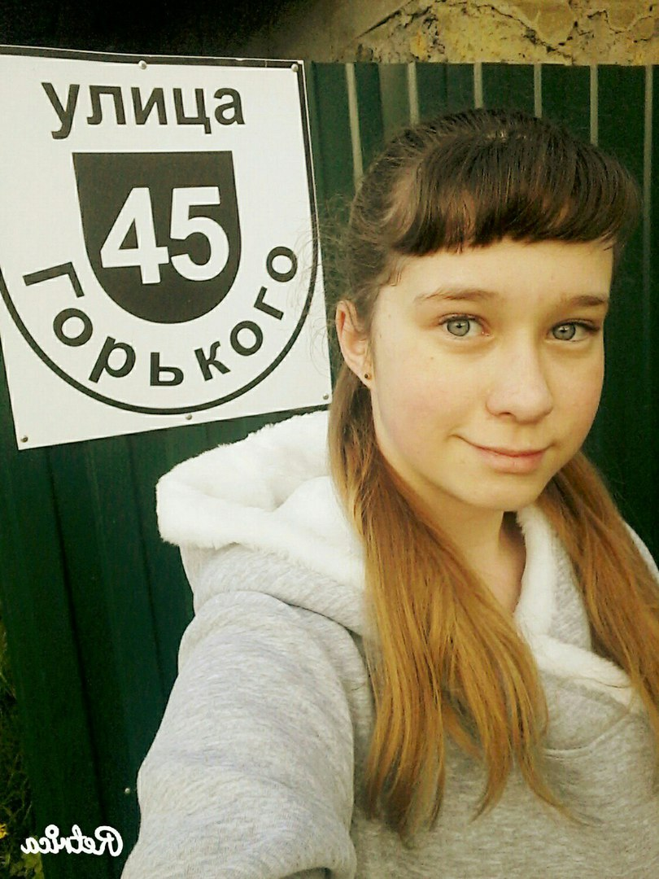
Улица Горького
Если человеку неуютно спать на одном боку – он переворачивается другим боком, - говорил М. Горький.- Так отчего же, если неуютно жить, вы жалуетесь на судьбу. Перевернитесь другой стороной!

